Slide 1
Oversikt over FINF4021 Automatisert rettsanvendelse og rettsteknologi
Dag Wiese Schartum,
Senter for rettsinformatikk (SERI)
Avdeling for forvaltningsinformatikk (AFIN)

Slide 2
Hva emnet handler om (1)
FINF4021 handler om fremgangsmåter/metoder for å utvikle regelbaserte systemløsninger («systemer med jus i»), og som i større eller mindre grad innebærer automatisert rettsanvendelse
Et typisk trekk ved automatisert rettsanvendelse er at systemene er utviklet for å behandle mange saker ved hjelp av standardiserte behandlingsopplegg for «masseforvaltning» og «massesaksbehandling» (og ikke individorientert behandling)
I emnet skjelner vi grunnleggende mellom tre typer systemer:
Rettslige beslutningssystemer (RBS)
Kjennetegnes med (typisk) høy automatiseringsgrad, og at det er resultatet fra maskinen som legges til grunn som vedtak
Teknologien reduserer behov for saksbehandler, eller gjør saksbehandler helt overflødig (ved 100% automatisering, jf. PVF art. 22)
Rettslige beslutningsstøttesystemer (RBSS)
Kjennetegnes med (typisk) lav automatiseringsgrad, og at det er saksbehandler som innestår for resultatet
Teknologien reduserer ikke behov for saksbehandler, men støtter saksbehandler og bedrer kvaliteten av det manuelle arbeidet
Rettskildesystemer
Systemer som formidler autentiske rettskilder (som f.eks. LovdataPro og Rettsdata)
Emnet handler primært om RBS med forvaltningsrettslig innhold, men overføringsverdien er stor til andre rettsområder (forsikringsrett, arverett mv.)

Slide 3
Hva emnet handler om (2)
Emnet handler i liten grad om kunstig intelligens (KI), jf. maskinlæring (ML)
Skal imidlertid ha seminar om utvikling av ML-systemer, 13. mars, kl. 12.15 – 15.00 (eget program kommer på semestersiden)
Regelbaserte systemer (som FINF4021 handler om) er fremdeles helt dominerende i offentlig forvaltning og ellers i samfunnet
KI brukes i relativt liten grad i offentlig forvaltning, og ikke til å utøve offentlig myndighet
Fordi ML (dvs. statistiske metoder) ikke kan brukes til å uttrykke rettsregler i formen HVIS – SÅ
KI kan brukes for intern og forberedende saksbehandling knyttet til myndighetsutøvelse f.eks:
prioritere saker
identifisere saker som skal undergis kontroll
erstatte skjønnsutøvelse
analysere informasjonsstrømmer
avdekke informasjonsbehov
mv
Fordi personvernforordningen skaper problemer for mange ML-anvendelser
Jf. særlig formålsbegrensningsprinsippet og videre bruk (uforenlighet)

Slide 4
Et lite historisk tilbakeblikk
Automatisert rettsanvendelse i offentlig forvaltning er ikke nytt
Pensjonssystemet som inngår i folketrygdlovens (1966) bestemmelser om alders- og uførepensjon (utviklet fra 1963/64), er ett av de første store eksemplene i Norge på et «rettslig beslutningssystem»
Aktuelle etater som har slike systemer: NAV, Skatt, Tolletaten, Lånekassen, Husbanken, Landbruksdirektoratet, Samordna opptak, opptak til videregående opplæring (VIGO) mv.

Slide 5
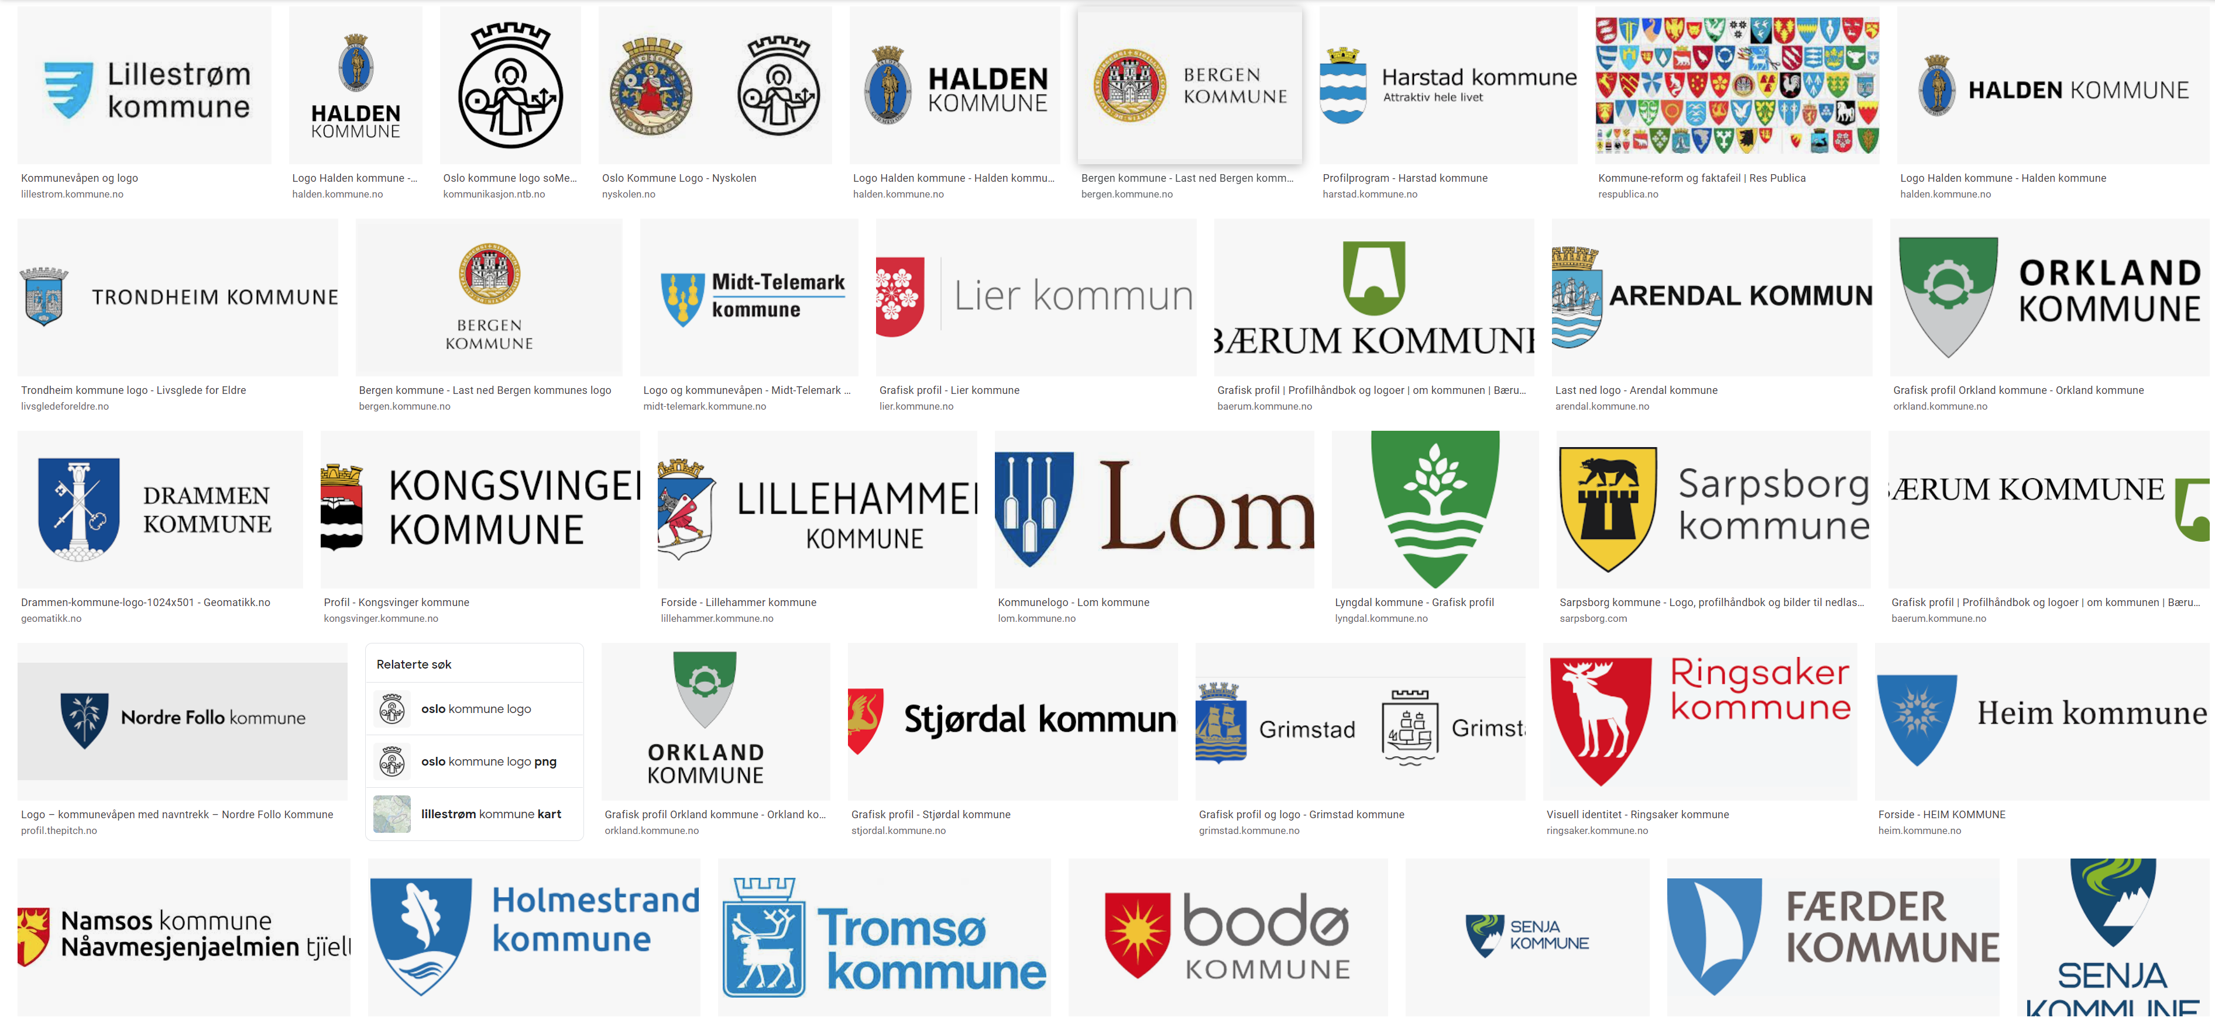
Både statlig og kommunal forvaltning er brukere av RBS …
men de viktigste av slike systemer finnes i statsforvaltningen

Slide 6
Digital forvaltning handler om tre parallelle utviklings-/endringsprosesser
Automatiserings-
vennlig lovgivning
IKT- utvikling
I dette emnet ser vi primært
på to av relasjonene:
Digitalisering
Transformering av
rettskilder – fra lov-
tekst til programkode
Regel- utvikling
Organisasjons-
utvikling

Slide 7
Jus som ramme for og innhold i RBS
Ramme: Rettslige krav til systemløsningen: forvaltningsloven, NAV-loven,
personvernforordningen (GDPR), arkivloven mv.
modeller datamodeller
prosessmodeller
pseudokode
Rettskilde-
systemer
Rettslig beslutnings-
system
Rettslige beslutnings- systemer
programkode
Innhold: Den særlovgivning mv. som er bestemmende for vedkommende forvaltningsordning der
saksbehandlingen skal automatiseres
Autentiske
rettskilder
Rettsregler
transformert til
modeller og kode
manuelt
manuelt

Slide 8
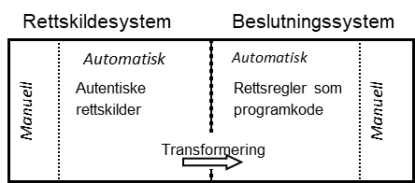
Transformering: Fra rettskildesystem til beslutningssystem
Transformering innebærer omforming fra rettskilder i naturlig tekst til rettskilder uttrykt som programmerte algoritmer
Handler om å fortolke rettskildene som regler datamaskiner kan programmeres til å utføre, dvs. gjennomføre beregninger (aritmetiske operasjoner) og prøve om vilkår er oppfylt (logiske operasjoner)
Pseudokode («kvasi(program)kode») er et halvveis formalisert mellomstadium mellom naturlig språk og programkode og kan brukes i transformeringsprosessen
Transformering innebærer å fortolke med tanke på å formalisere, dvs. utlede rettsregler og bringe reglene over i «fast form» → angi på entydig og fullstendig måte (jf. «algoritme»); hvilke data som skal være gjenstand for behandling; og hvilke behandlingsregler som skal anvendes på disse dataene
Transformeringen skjer som ledd i systemutviklingen og innebærer derfor massiv forhåndsavgjørelse av rettsspørsmål → en egen type rettslig beslutningsprosess

Slide 9
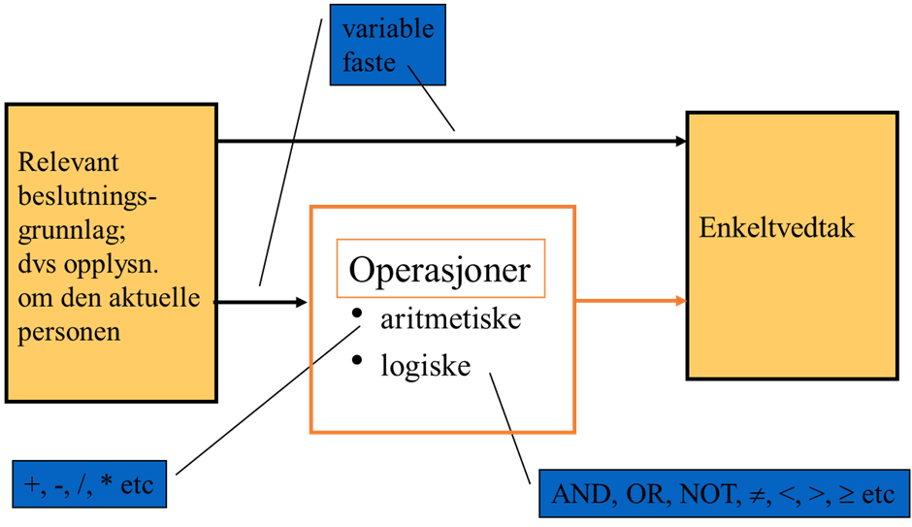
Transformering: Fra rettskilder til programkode

Slide 10
Særlovgivning er avgjørende for
hvilke vilkår som må oppfylles og
hvordan skatte/ytelsen mv. skal
beregnes
variable
faste
Relevant
beslutnings-
grunnlag;
dvs opplysn.
om den aktuelle
personen
Enkeltvedtak
Særlovgivning er avgjørende for
hvordan faktum skal forstås
hva betyr f.eks. «forsørger», «inntekt», «samboer», «bosatt i Norge» mv.
Operasjoner
 aritmetiske
 logiske
+, -, /, * etc
AND, OR, NOT, ≠, <, >, ≥ etc
Hvilke krav stiller personvernregelverket og forvaltnings-lovgivning mv. til saksbehandlingen? (jf. «jus som ramme»)

Slide 11
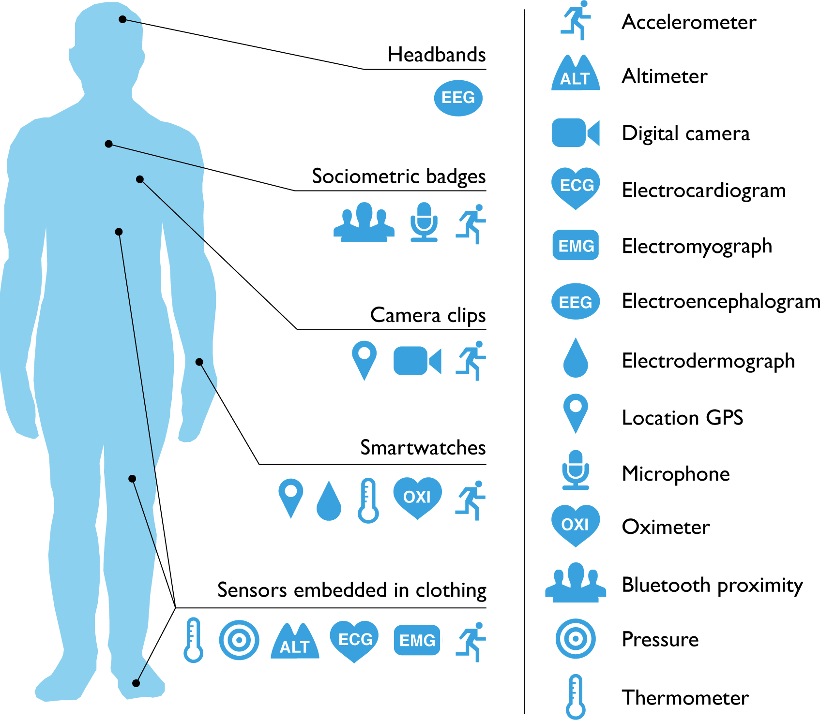
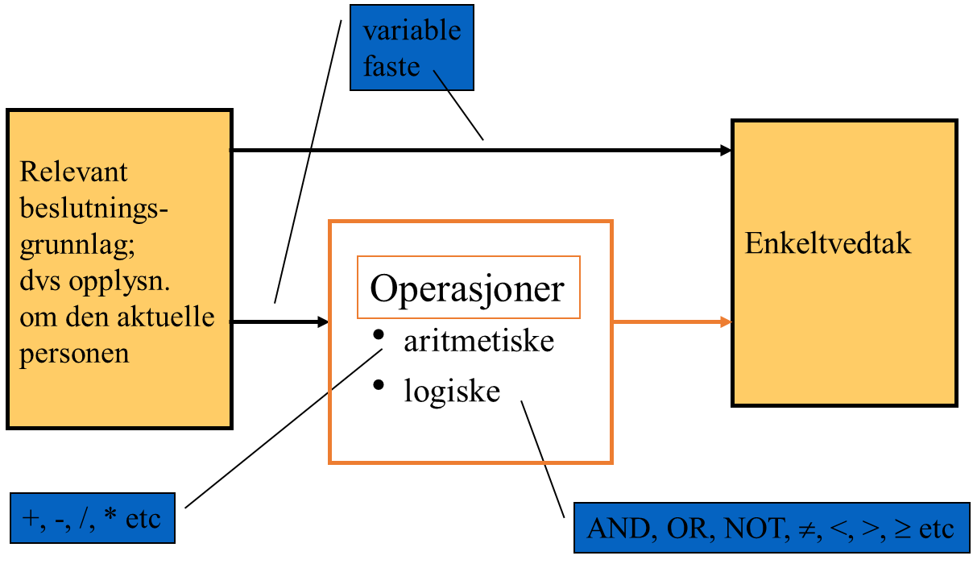
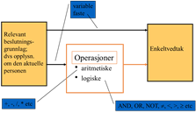
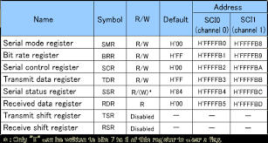
Modell av et helt automatisert RBS
Sensorer
Innbyggere/parter
Innbyggere/parter
Forvaltningsorganer
Forvaltningsorganer
Private virksomheter
Private virksomheter
Fellesregistre
Fellesregistre
Sensorer

Slide 12
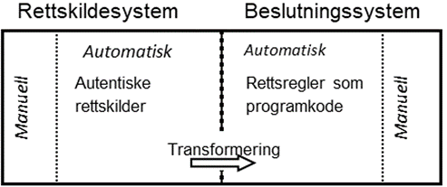
00101
01011
§§§ §§§
Avgjørende vekt på spørsmål om
rettslig analyse frem til den detaljerte
kravspesifikasjonen som skal være
gjenstand for programmering
Systemutviklings-
metoder
Metoder som
beskrevet i
Schartum 2018
Liten vekt på den rent informatiske
delen av systemutviklingsarbeidet
(programmering mv.)
Transformering → formalisering

Slide 13
Kommentar til pensum
Teknologer har hovedregi på systemutviklingsarbeider, herunder arbeidet med å transformere rettskilder. Manglende juridisk innsikt kan gi utfordringer
Hovedpensum, Schartum 2018: «Digitalisering av offentlig forvaltning. Fra lovtekst til programkode» tar derfor sikte på å identifisere de viktigste rettsspørsmålene i en prosess der en skal utvikle systemer som automatiserer rettsanvendelse
Rettslige hensyn kan ivaretas på annen måte enn foreskrevet i pensum – men alle hovedelementer i pensumfremstillingen må ivaretas for at praksis skal være rettslig akseptabel
I norsk offentlig forvaltning finnes ingen faste, alternative rettslig begrunnede metoder for det juridiske arbeidet. I praksis dominerer alminnelige, informatiske metoder for systemutvikling, der rettsspørsmålene kommer inn under kategorien «business rules»
Praksis vedrørende håndtering av rettsspørsmål vil derfor variere og – i større eller mindre grad – avvike fra fremstillingen i pensum
Men i praktisk arbeid vil dere alltid kjenne igjen spørsmål fra pensum

Slide 14
Inndeling av systemutviklingsarbeidet i åtte faser
Systemutvikling betegner komplekse arbeidsprosesser som inneholder langt mer enn å ta stilling til rettsspørsmål
Fremstillingen i Schartum 2018 identifiserer de rettslige spørsmålene og angir anbefalte fremgangsmåter
Fremstillingen omfatter ikke hele prosessen til ferdig programkode, og for teknisk utviklingsarbeid vises det til akseptert systemutviklingsmetode
Schartum 2018 er basert på inndeling i 8 faser:
A) Prosjektetableringsfasen (kapittel 4)
B) Fase for aktøranalyse og systemavgrensing (kapittel 5)
C) Innrammingsfasen (kapittel 6)
D) Fasen for innsamling av rettskilder (kapittel 7)
E) Spesifiseringsfasen (kapittel 8)
F) Fase for innbygging av personvern og rettssikkerhet (kapittel 9)
G) Dokumentasjonsfasen (kapittel 10)
H) Fase for regelverksutvikling (kapittel 11)
OBS! Selv om faseinndelingen ser lineær ut, forutsetter den nødvendig revurdering/iterasjon

Slide 15
Undervisningen i emnet
1) Fem fysiske forelesninger (denne innledningen, innledning til hver bolk + oppsummering)
2) Nitten innspilte forelesninger med tilhørende ppt-presentasjoner (ligger på semestersiden)
3) Fire arbeidsseminarer med studentaktiviteter, ledet av lærer. Dette er «nøkkelundervisning»!
4) Ett åpent halvdagsseminar om utvikling av ML-systemer (13. mars kl. 12.15 – 15.00)
5) Obligatorisk oppgave i valgfri form. Frist: onsdag 20. mars kl. 15.00). Egen detaljert beskrivelse kommer på semestersiden
Merk! Jeg bruker primært semestersiden for FINF4021. Canvas brukes bare for oppgaver og intern kommunikasjon
Alle ppt-presentasjoner og videoer mv. finner dere på semestersiden

Slide 16
Anbefalte studieteknikker
Følge forelesninger og seminarer
Se videoer
Lese
Tegne
Skrive
Snakke
Samarbeide!

